Slide 1
БАЗЫ ДАННЫХ
Лекция 2
Основные операторы SQL

Slide 2
Пример
Счет № 1723423 Дата: 10.02.2017
Покупатель № : 392
Фамилия: Рыбаков
Имя: Евгений Николаевич
Телефон: (029)555 66 76, (017) 322 45 12
Адрес: г. Минск, ул. Калинина, 52а - 13
Артикул | Наименование | Цена | Количество | Стоимость
223355 | Рамка для фото 20х30 | 25 | 3 | 75
338566 | Альбом для фото 13х18 | 33 | 2 | 66
767111 | Рамка для фото 13х18 | 12 | 2 | 24
655443 | Фотобумага Lomond, 100 листов | 20 | 2 | 40
Итого |  |  |  | 205

Slide 3
Пример
Первая нормальная форма?
Вторая нормальная форма?
Третья нормальная форма?

Slide 4
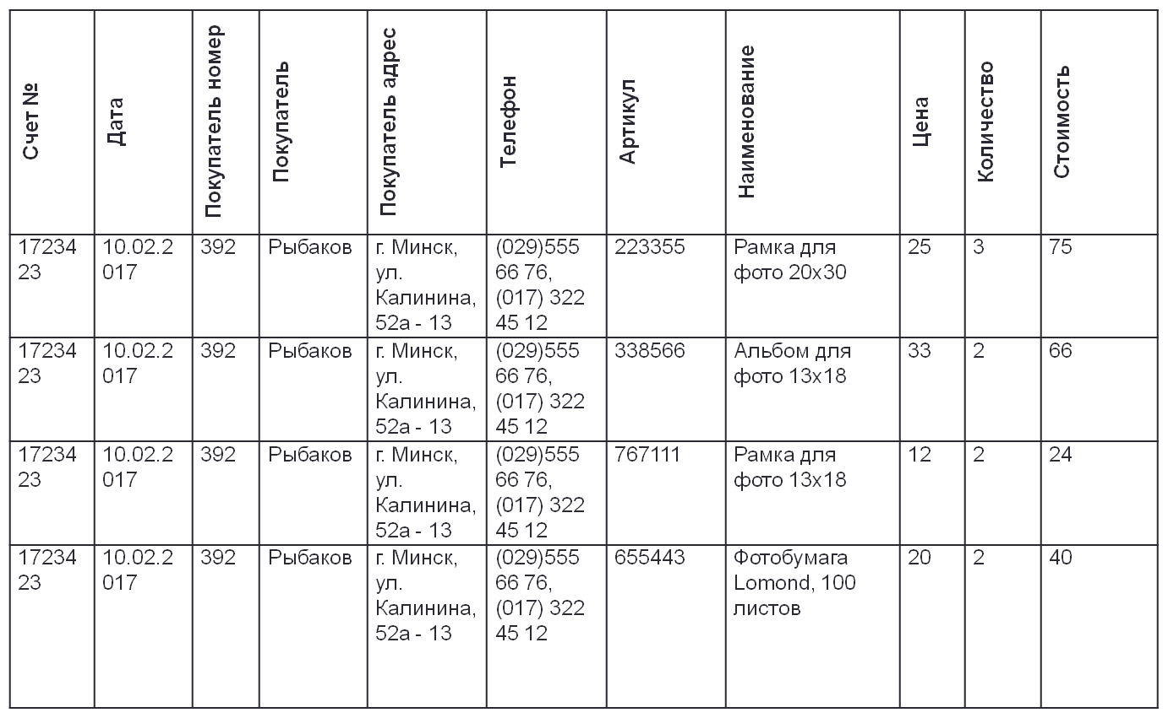
Первая нормальная форма

Slide 5
Вторая нормальная форма
Товар
Заказ
Заказано
Артикул | Наименование | Цена
223355 | Рамка для фото 20х30 | 25
338566 | Альбом для фото 13х18 | 33
767111 | Рамка для фото 13х18 | 12
655443 | Фотобумага Lomond, 100 листов | 20
Номер | Дата | Номер покупателя | Фамилия | Адрес | Телефон
1723423 | 10.02.2017 | 392 | Рыбаков | … | …
Заказ | Товар | Количество
1723423 | 223355 | 3
1723423 | 338566 | 2
1723423 | 767111 | 2
1723423 | 655443 | 2

Slide 6
Третья нормальная форма
Артикул | Наименование | Цена
223355 | Рамка для фото 20х30 | 25
338566 | Альбом для фото 13х18 | 33
767111 | Рамка для фото 13х18 | 12
655443 | Фотобумага Lomond, 100 листов | 20
Номер | Дата | Покупатель
1723423 | 10.02.2017 | 392
Номер покупателя | Фамилия | Адрес | Телефон
392 | Рыбаков | … | …
Заказ | Товар | Количество
1723423 | 223355 | 3
1723423 | 338566 | 2
1723423 | 767111 | 2
1723423 | 655443 | 2

Slide 7
Таблицы
Покупатель
Номер покупателя
Фамилия
…
Товар
Артикул
Наименование
Цена
Заказ
Номер заказа
Дата
Покупатель
Заказано
Номер заказа
Товар
Количество

Slide 8
Таблицы
Покупатель
Номер покупателя
Фамилия
…
Товар
Артикул
Наименование
Цена
Заказ
Номер заказа
Дата
Покупатель
Заказано
Номер заказа
Товар
Количество

Slide 9

Создание базы данных

Slide 10

Создание базы данных

Slide 11

Создание базы данных

Slide 12
Операторы SQL
DDL
DML
TCL
DCL

Slide 13
Операторы DDL SQL
CREATE
DROP
ALTER

Slide 14


Создание таблиц

Slide 15


Создание таблиц

Slide 16

Удаление таблицы

Slide 17


Изменение таблицы

Slide 18
Операторы DML SQL
INSERT
DELETE
UPDATE
SELECT

Slide 19

INSERT

Slide 20

INSERT

Slide 21


UPDATE

Slide 22

DELETE

Slide 23

SELECT

Slide 24

SELECT

Slide 25


SELECT

Slide 26


SELECT

Slide 27
Первичный ключ
Первичный ключ — в один из потенциальных ключей отношения, выбранный в качестве основного ключа (или ключа по умолчанию)
Уникальность
Минимальность
Простой
Составной
Естественный
Суррогатный

Slide 28

Первичный ключ

Slide 29

Первичный ключ

Slide 30
Внешний ключ
Внешний ключ ̶̶ подмножество атрибутов некоторой переменной отношения R2, значения которых должны совпадать со значениями некоторого потенциального ключа некоторой переменной отношения R1.
Соблюдение ссылочной целостности

Slide 31

Внешний ключ

Slide 32

Внешний ключ

Slide 33

Внешний ключ

Slide 34

Внешний ключ

Slide 35

Внешний ключ

Slide 36


NULL

Slide 37


Внешний ключ

Slide 38

Внешний ключ

Slide 39
Вопросы?

